Slide 1
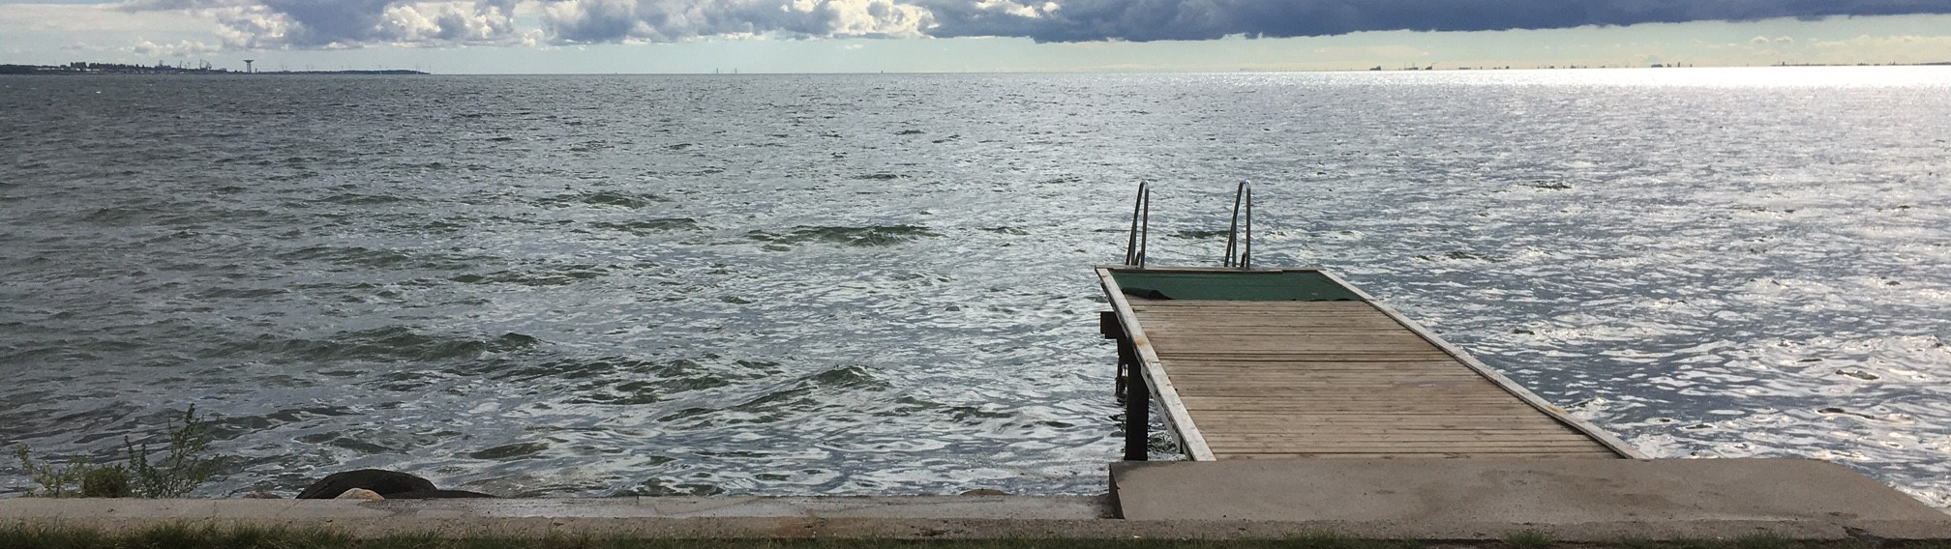
Styrmodell socialförvaltningen + BUF
JUNI 2023

Slide 2
Dagens agenda:
- Varför ses vi?
- Ram för arbetet
- Styrmodellen
- Vad händer nu?
- Kommande möten

Slide 3
Varför gör vi detta?
Vi arbetar i en politiskt – demokratiskt – styrd organisation där vi i alla led ska arbeta kostnadseffektivt
Vi överskrider mycket kraftigt tilldelad budget
Vi har otillräcklig uppföljning
Vi har en skyldighet att uttömma alla möjligheter till hemmaplanslösningar
Externa placeringar är ett mycket stort och allvarligt ingrepp i en människas liv
Kvalitet i externa insatser oklar, resultat nedslående
Vi har otillräcklig kontroll över placeringarna och behov
Vi behöver använda våra egna resurser mer

Slide 4
Ekonomiskt resultat och målbild BUF
December 23
- 21 miljoner
mars
april
maj
juni
juli
augusti
september
oktober
november
- 9,142
- 11,398
- 17,634

Slide 5
Plan A för BUF, beslutat av verksamhetschef
FHE mål – Rekrytera över 10 konsulentstödda familjehem under 2023: status Pågående ca 1,3 mkr okt-dec 2023​
Ändra ersättning till familjehem. Vårdnadsöverflyttade: status Pågående ca 1 mkr på ett år ​
Chef i beredskap BUF/GR: status pågående, kommer starta 1 aug 2023 ca 300 000 kr på ett år​
Avsluta ca 15 externa placeringar: status pågående ca 10 mkr (juli-dec) Nettot ska minska.
Om vi genomför de olika åtgärdspunkterna i plan A beräknas vi minska på kostnaderna med ca 12 mkr under 2023.

Slide 6

Barn, unga och familj
Prognos april: -21 000 tkr
Prognos maj: -33 000 tkr (bästa prognos/prognos 1)
Utifrån de framtagna åtgärderna ser vi ingen förändring fram till vecka 24.
Antalet klienter i extern vård ligger relativt konstant sedan mars, till och med ökat något.
Andelen LVU av det totala antalet externt placerade har däremot ökat sedan i mars.
Personalkostnaderna ligger drygt 4,0 mnkr över budget.
För att nå ett resultat på -33 000 tkr krävs att antalet externa placeringar minskar mycket under andra halvåret.

Slide 7
Ram för arbetet
Arbeta lojalt enligt uppdrag tillsammans – ge energi och hopp i samlad riktning för våra invånares bästa
Arbeta utifrån fakta
Tydlig styrning och uppföljning, tydliga uppdrag och mätbara mål/effekter. Ställa samma frågor i alla led
Ha helhetsfokus i vårt arbete – inte bara fokus placeringar, risk för obalans i stort
Samsyn, överensstämmande kommunikation
Skapa struktur som främjar önskad kultur – tydlig förväntan i agerande och stöd för det
Inte dumsnåla!

Slide 8
Barn, unga och familj
Direktör och vc
1 ggr/vecka
Förstärkt ledningsgrupp 1 ggr/vecka
Enhets/sektionsmöten
Fokus placeringar och ledningsstöd
Fokus styrning och uppföljning
Ändrad delegation
Beslutsråd placeringar > 2 ggr/vecka

Slide 9
Vad händer nu?
Ändrad delegation
Beslutsråd 2ggr/vecka inkl vakansprövning på tjänster
Underlag till beslutsråd, dagen innan
Placeringslista med hemtagningsplan SIS/HVB Mätbara indikationer
Inventera våra insatser, boenden, familjebehandling och koppla till hemtagning. Mätbara indikationer till nästa gång
Vad kan vi ställa om ? Både till hemtagning och förhindrande.
Få koll på personalkostnader – vakansprövning på beslutsråd
Nulägeskoll: vad vet vi idag och vad behöver vi ta fram till nästa gång?

Slide 10
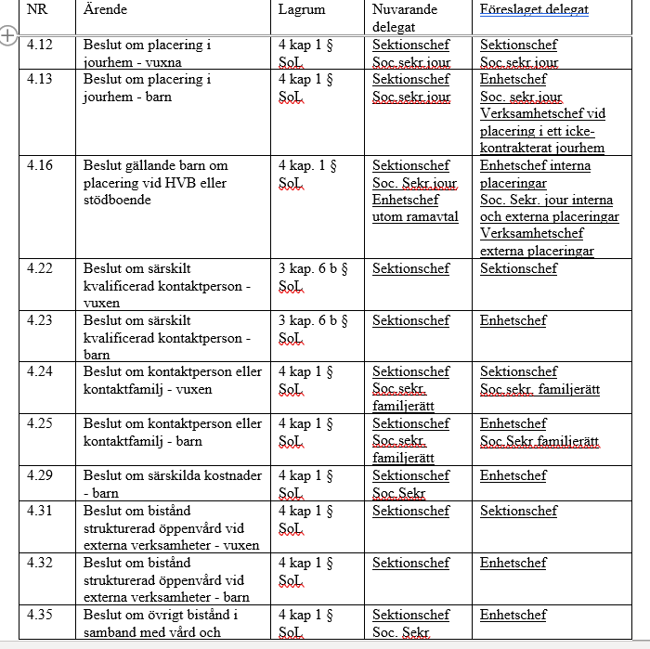

Slide 11
Socialnämnden föreslås att revidera arbetsinstruktionen för socialnämnden, daterad den 3 januari 2023 genom att beslut om ersättning till familjehem, kontaktpersoner samt kontaktfamiljer som överstiger SKR:s rekommendationer vad gäller barn omfattas av Verksamhetschefs ekonomiansvar samt att beslut om ersättning till familjehem, kontaktpersoner samt kontaktfamiljer enligt SKR:s rekommendationer som gäller barn omfattas av enhetschefs ekonomiansvar.

Slide 12
Vad händer nästa gång? Och sen?
Vecka 25
Nulägeskoll
Vecka 26
Nulägeskoll + prio åtgärder
Vecka 27
Åtgärder mätbaruppföljning, struktur för uppföljning klar
Vecka 28
Uppföljning + korrigering
Vecka 29
Uppföljning + korrigering
Deltagare?

Slide 13
Vi ses en gång per vecka hela sommaren

Slide 14
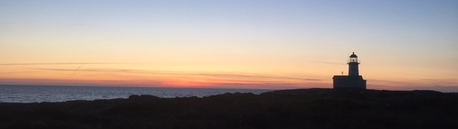
Tillsammans, målmedvetet och hållbart!

